Slide 1
Длина окружности.
Площадь круга.
Презентация выполнена учителем математики
МАОУ «Фёдоровская СОШ» Акбулакского района
Оренбургской области

Slide 2

Проверочная работа по вариантам.
Iвариант: РТ №310 а, в; №311 а, в
Учебник №1030
II вариант: РТ №310 б, г; №311 б, г
Учебник №1030
№310
а | б | в | г
62,8 | 25,12 | 9,42 | 28,26
№311
а | б | в | г
31,4 | 37,68 | 21,98 | 12,56
№1030
а |  | б
С=2πr |  | ?

Slide 3
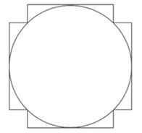
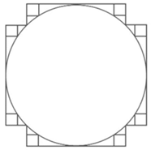
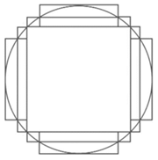
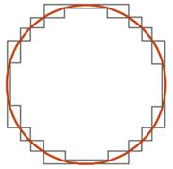
При­бли­зи­тель­ное вы­чис­ле­ние пло­ща­ди круга
S=πR²
π≈3,14

Slide 4
Проверка
№312
а | б | в | г
78,5 | 3,14 | 314 | 706,5
№313
а | б | в | г
113 | 50,24 | 12,56 | 28,26

Slide 5
Физминутка
А теперь ребята встали,
Быстро руки вверх подняли,
В стороны, вперед, назад.
Повернулись влево, вправо
Тихо сели, вновь за дело.

Slide 6
Домашнее задание
П.5.7
№1032
№1033
№1034
*Приготовить сообщение о кругах Эйлера.

Slide 7
Рефлексия
Сегодня я на уроке повторил…
Сегодня я на уроке научился…
Сегодня я на уроке узнал…
Спасибо за урок!

Slide 8
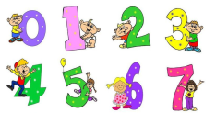

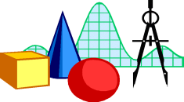


Для создания шаблона использовались источники:
http://www.myjulia.ru/data/cache/2009/07/17/152778_2266-0x600.jpg
http://files.botevcheta.webnode.com/200000016-45175461c2/1stationery15-med.jpg
http://www.mathknowledge.com/images/custom/LOGO.GIF
http://www.ccboe.net/Teachers/Durham_Sharon/images/918F9422010B4BB0B160956D6B9D4E34.JPG
http://lake.k12.fl.us/cms/cwp/view.asp?A=3&Q=427619 http://www.533school.ru/nach.htm

